Slide 1



SkillShare
Entrega Final
01
Um projeto da equipe RGBA

Slide 2

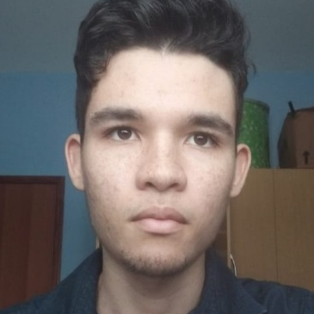



Integrantes
Equipe RGBA
02
Giovanni Alves
Bárbara Port
Ana Clara Godoy
Scrum Master
Product Owner
Time de desenvolvimento

Slide 3
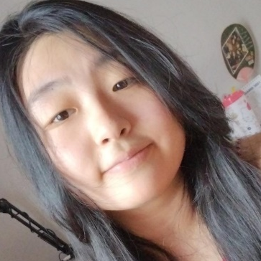


Integrantes
Equipe RGBA
03
Anna Yamada
Bárbara Bidetti
Felipe Silva
Time de desenvolvimento
Time de desenvolvimento
Time de desenvolvimento

Slide 4

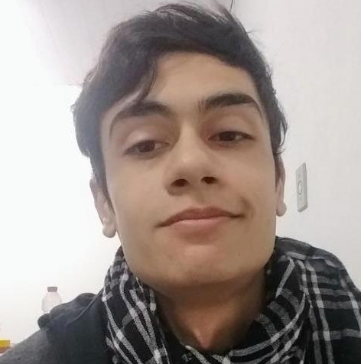
Integrantes
Equipe RGBA
04
Nicholas Roque
Rafael Furtado
Time de desenvolvimento
Time de desenvolvimento

Slide 5

Desafio
05
Parte 01

Slide 6

O nosso desafio
Visão geral do projeto
Nosso cliente possui preocupação em oferecer treinamentos de forma gratuita aos colaboradores de organizações. Devemos desenvolver uma plataforma web para satisfazê-lo.
06

Slide 7




Resolução
07
Nossa solução
Hipótese
Estamos encarregados de desenvolver um LMS, que permitirá upload de cursos Scorm, assim como foi solicitado pelo cliente.
Oferecer ensino de qualidade através de instrumentos de aprendizagem, de forma a evitar a massividade dos cursos.

Slide 8

O produto
08
Parte 02

Slide 9
Oferecer a visualização e download de arquivos na biblioteca.
Objetivos
Oferecer upload de cursos e o upload de pílulas de conhecimento para esses cursos.
O que nossa plataforma deve fazer
09
Disponibilizar relatórios para os administradores para que eles possam analisar dados e verificar quais as reais necessidades dos usuários.
Oferecer ensino de qualidade utilizando as ferramentas de aprendizagem (cursos, textos, quizzes etc.), além de proporcionar o feedback do aprendizado do aluno, por parte do tutor.

Slide 10
Linha do tempo
Entrega 02
Entrega 04
Upload e download do conteúdo da biblioteca e upload e visualização de destaques, pílulas de conhecimento e eventos.
Envio, resolução e feedback de avaliações, cálculo de notas, geração de certificados e amostra de gráficos aos adminstradores.
10
01
02
03
04
Entrega 01
Entrega 03
Cadastro de alunos, log-in para os usuários e envio de e-mails automáticos.
Criação do catálogo de cursos, vinculação de turmas aos cursos, manipulação do banco de questões, registro de atividades, rastreio do progresso e controle das turmas.

Slide 11

Mock-ups
11
Parte 03

Slide 12
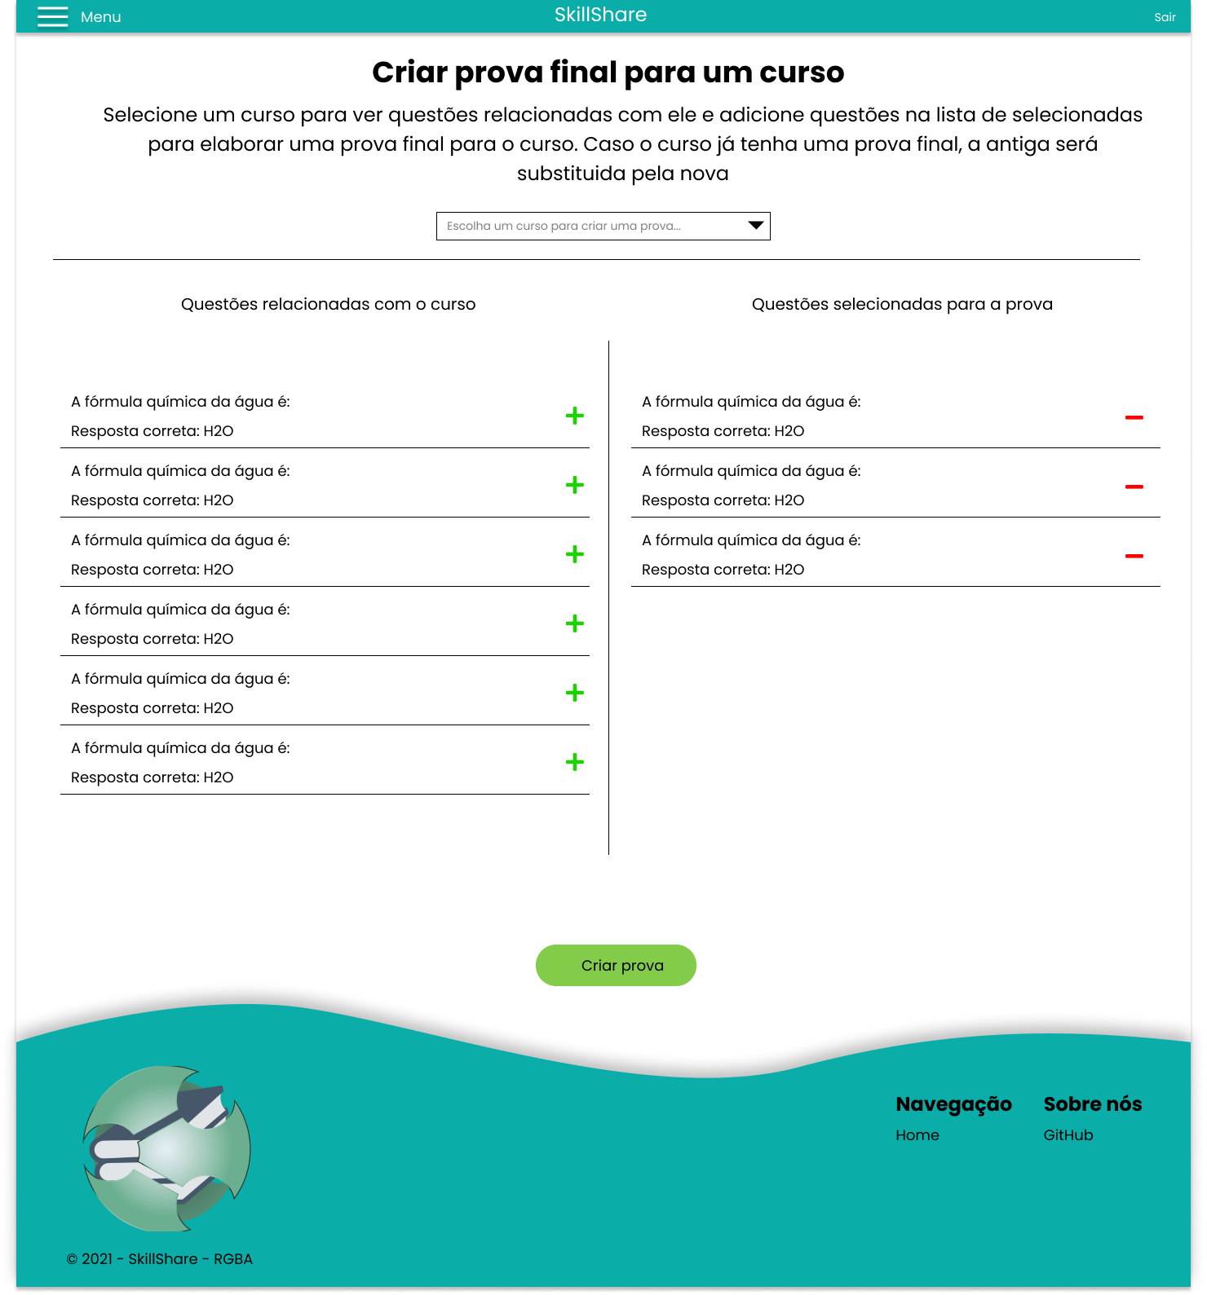
12

Slide 13
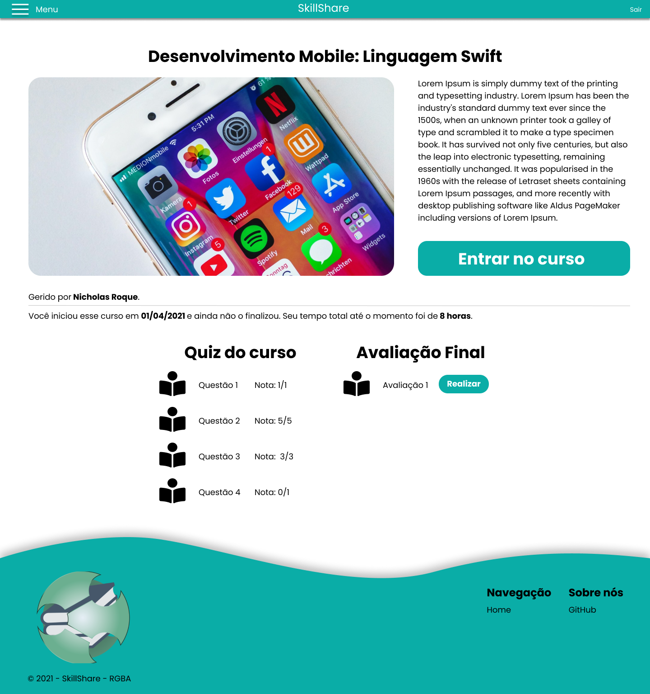
13

Slide 14
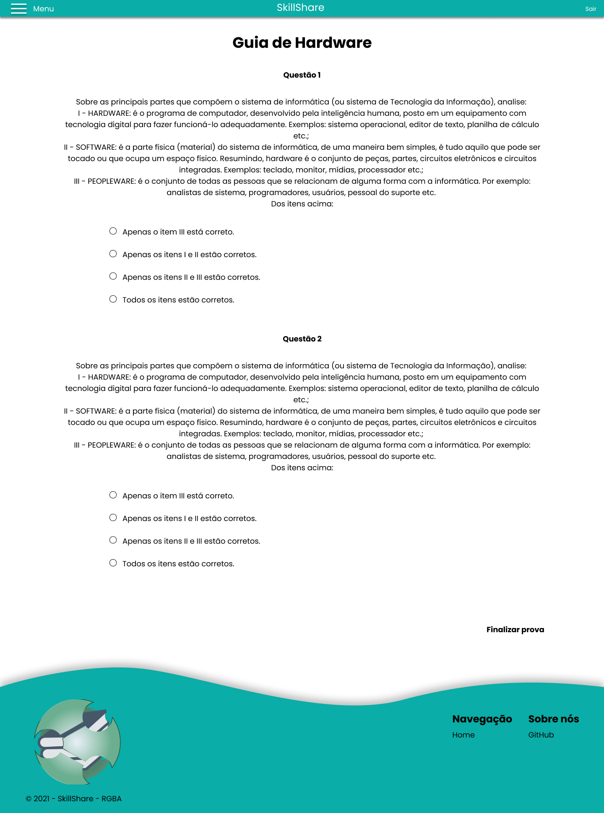

Slide 15
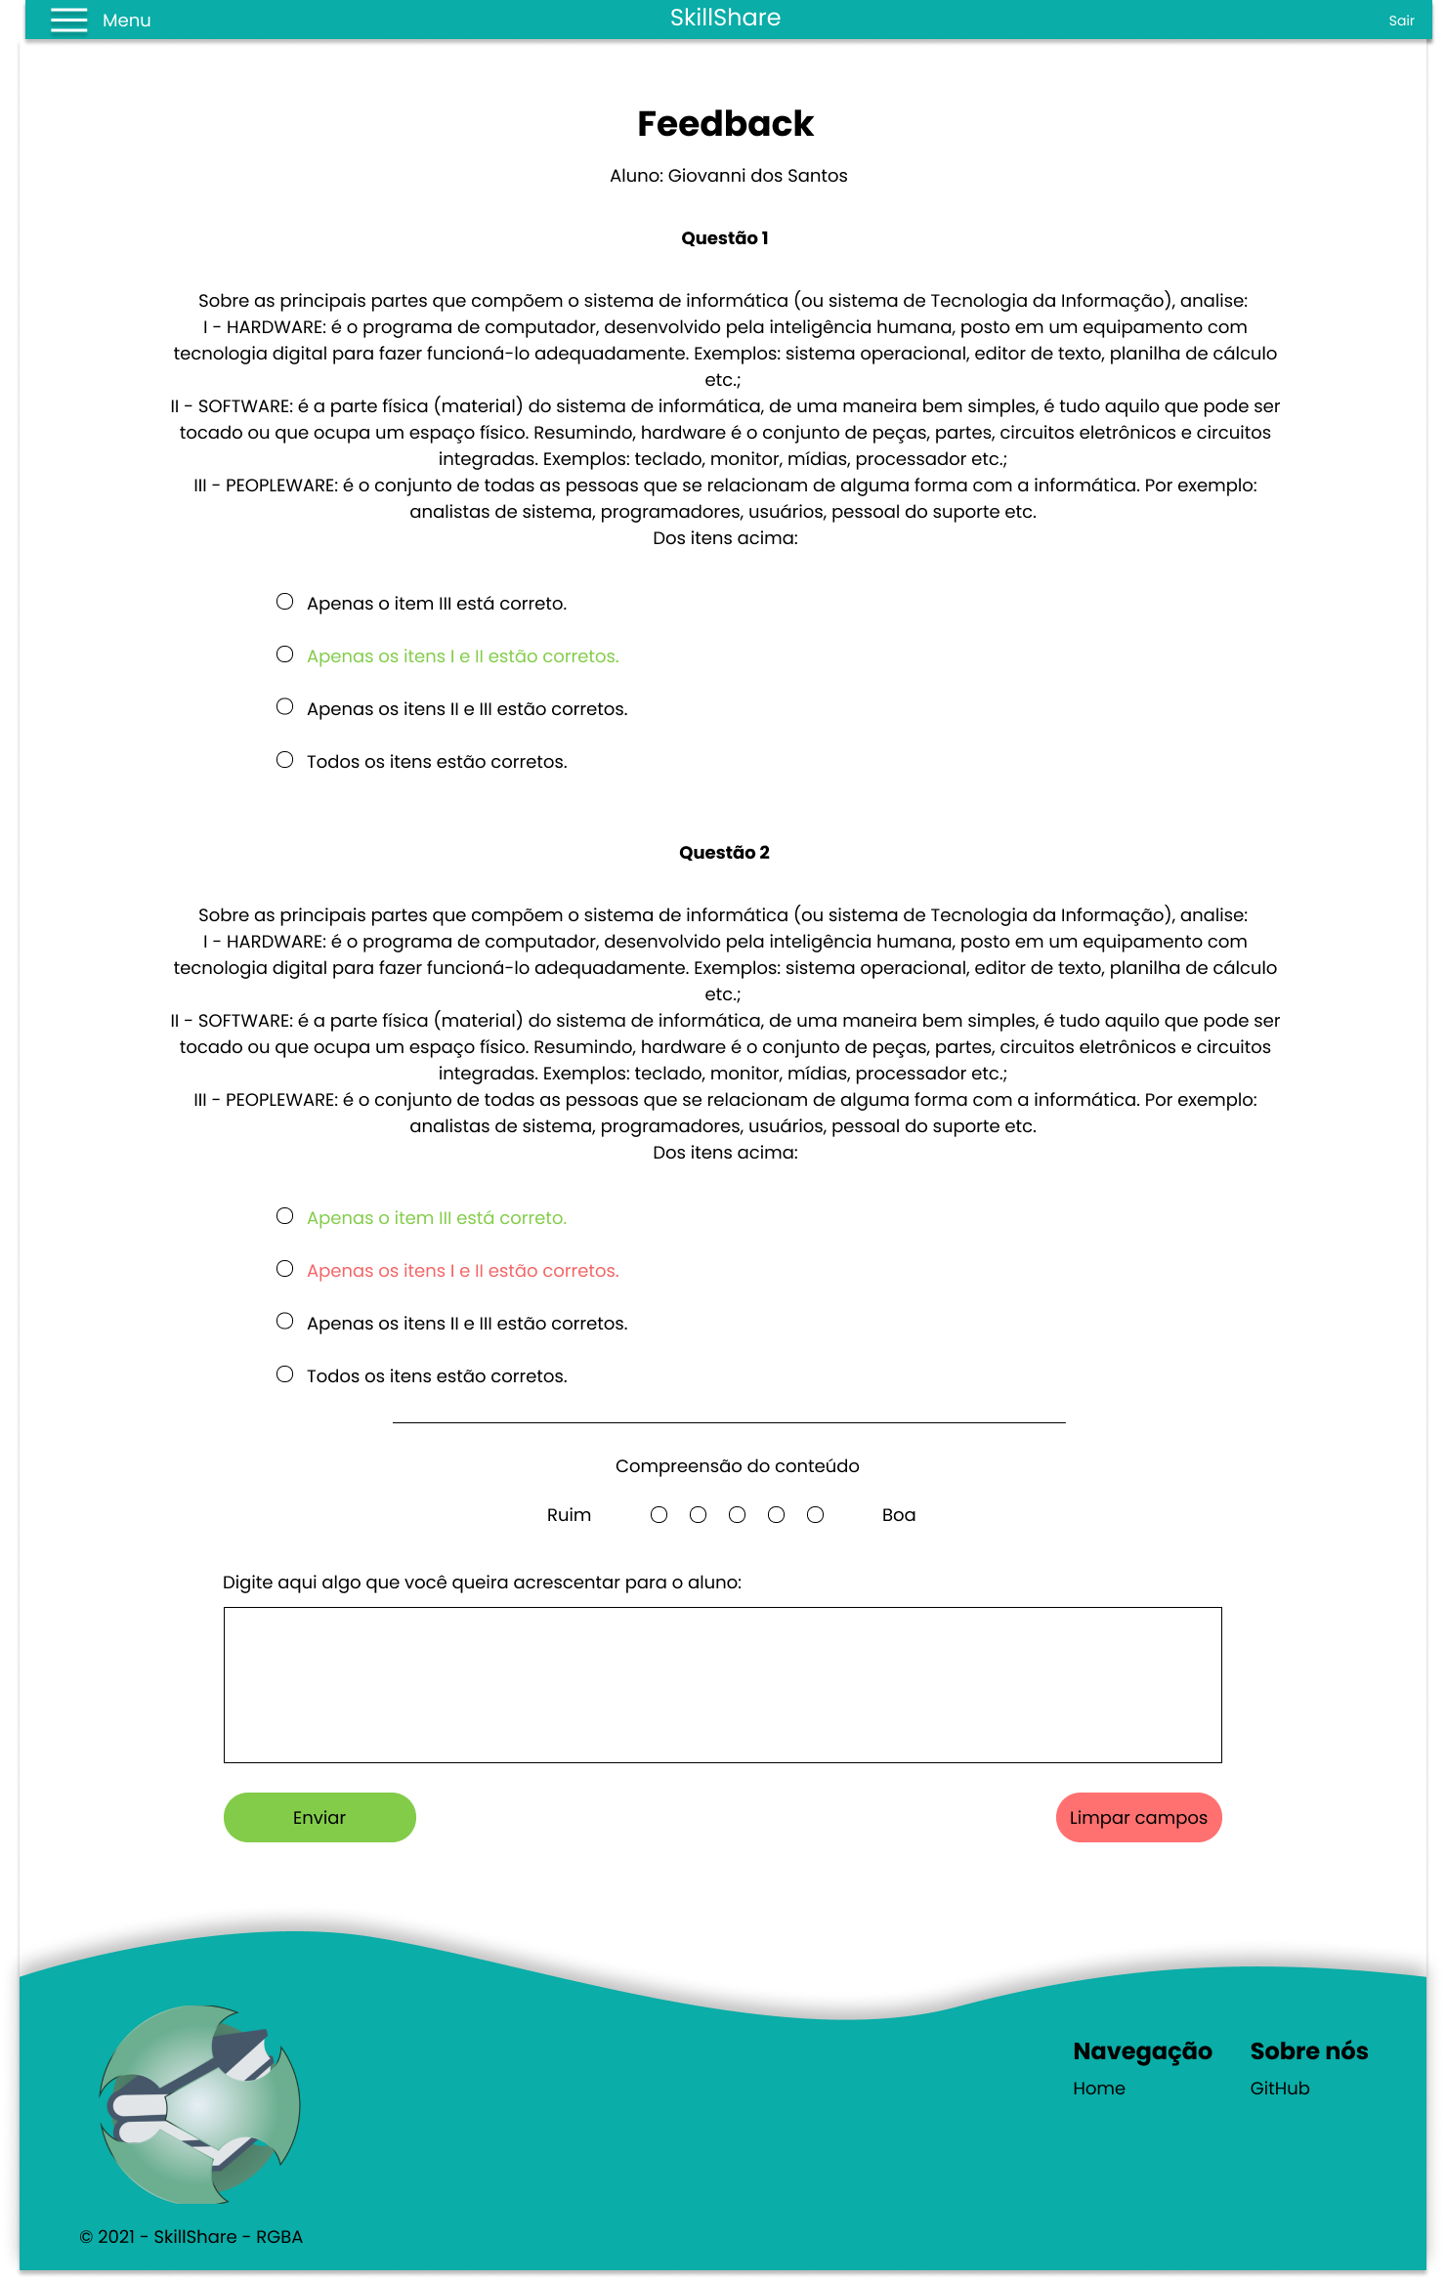
15

Slide 16
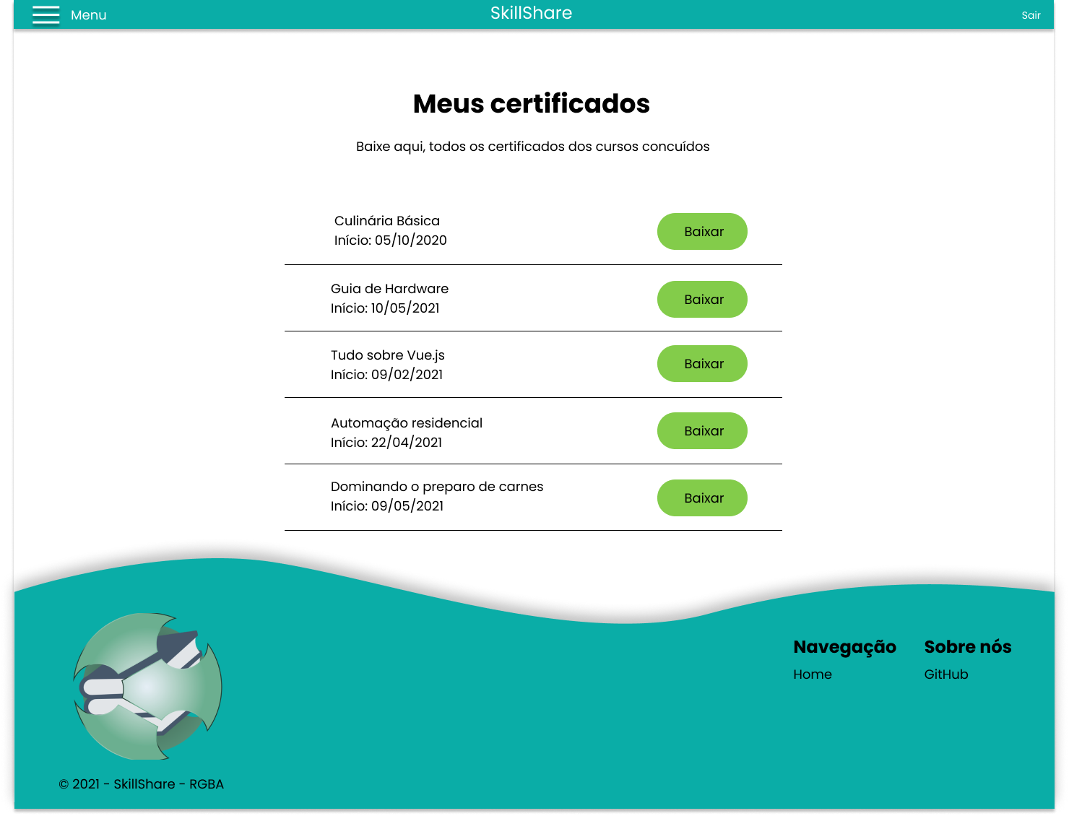
16

Slide 17
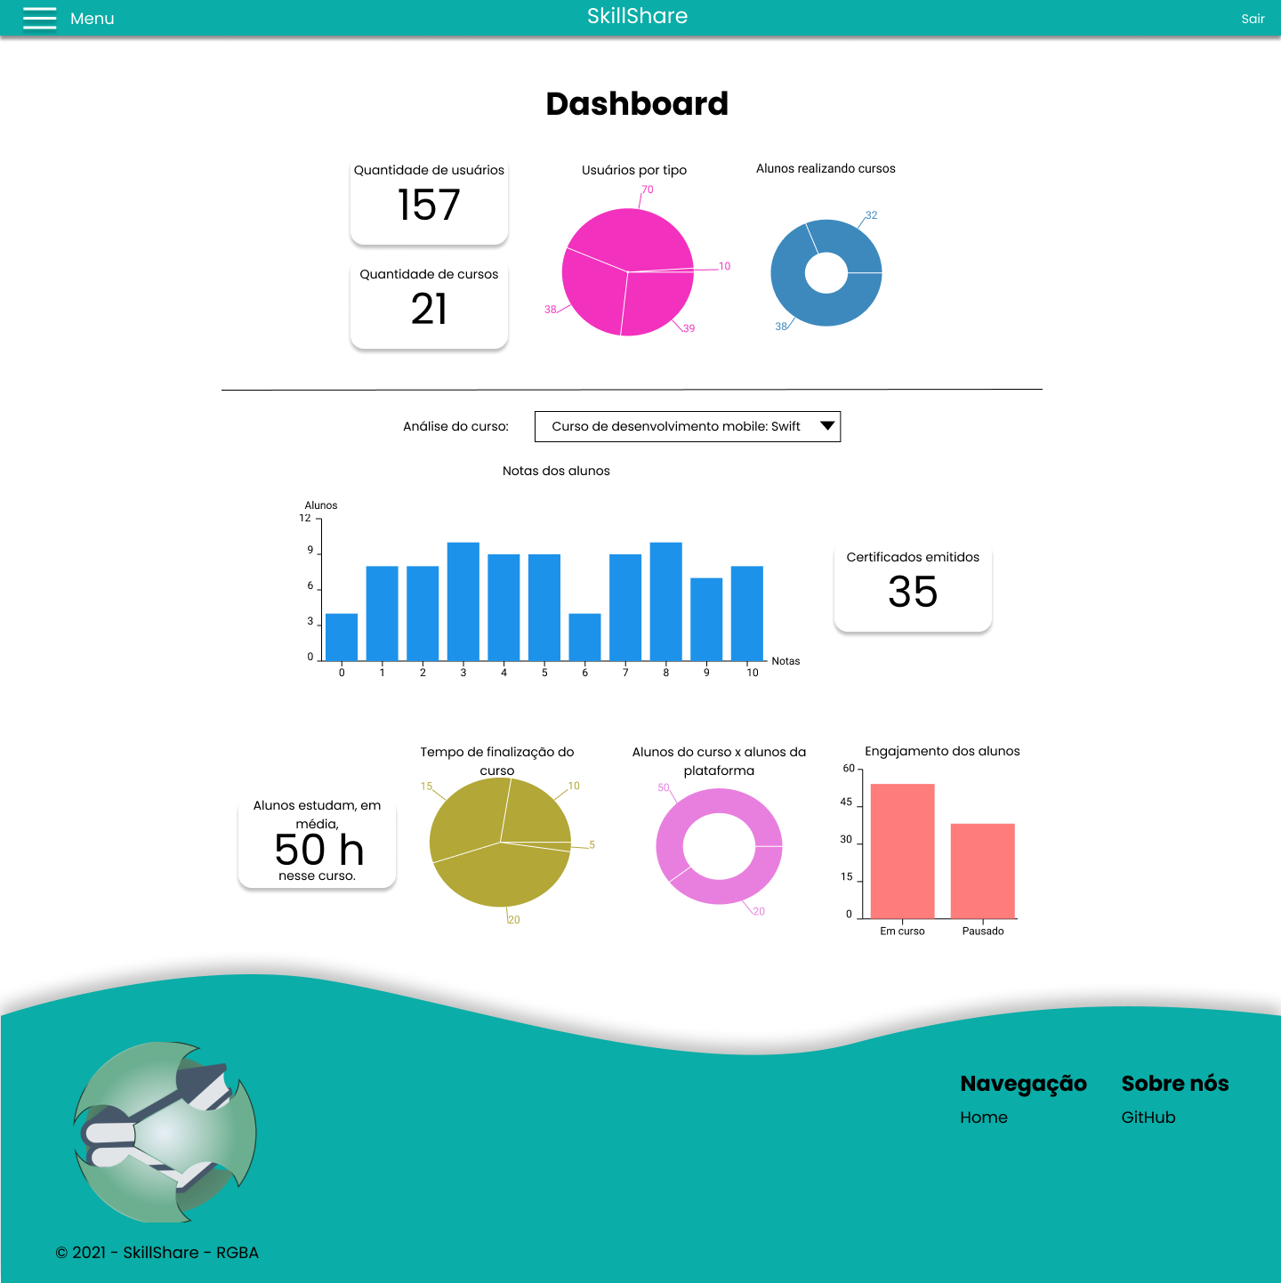
17

Slide 18

Entrega de valor
18
Parte 04

Slide 19
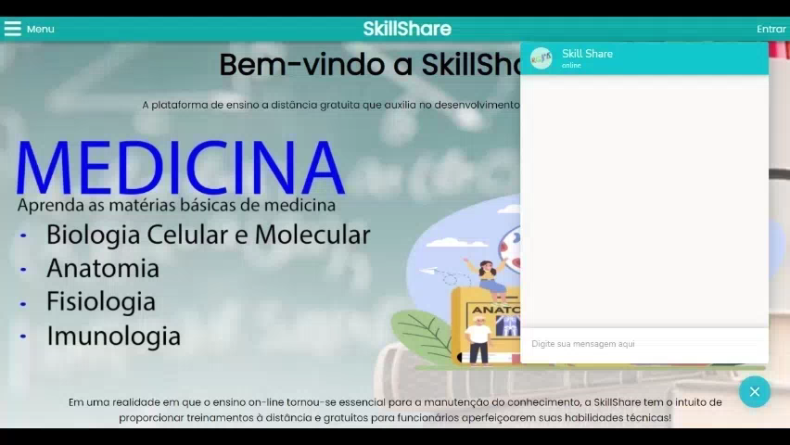


Chatbot e perfil adm/gestor
19

Slide 20
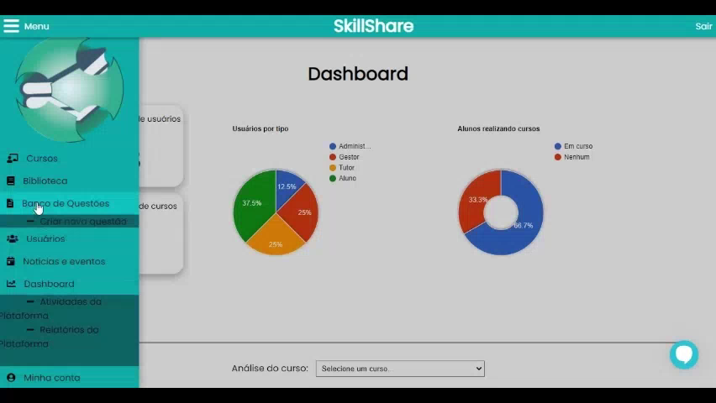
Criar questão e gerir usuários
20

Slide 21
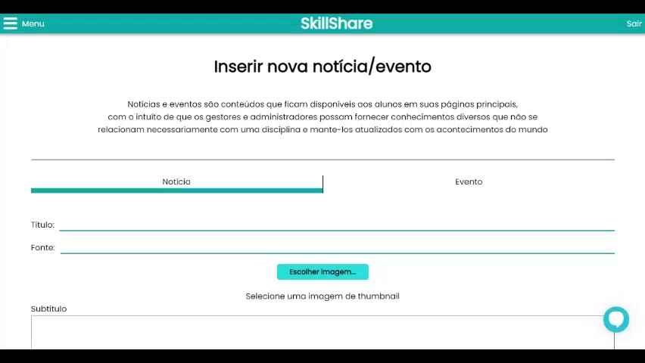
Cadastro de destaques e de livros
21

Slide 22
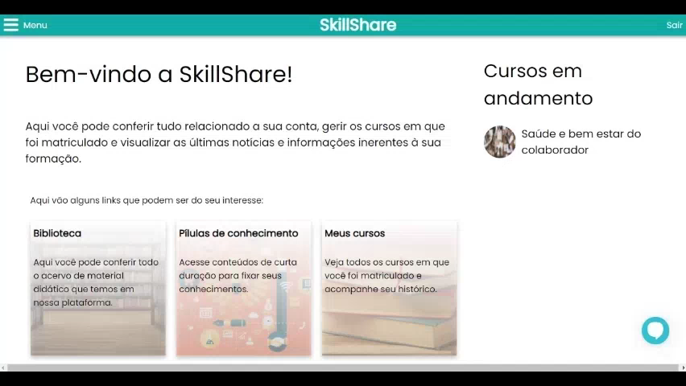
Perfil aluno e perfil tutor
22

Slide 23
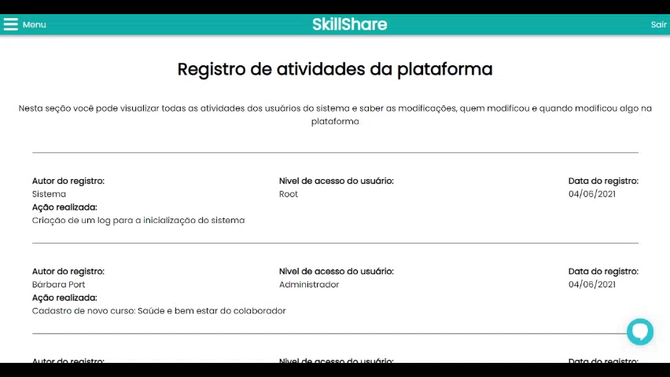
Dashboard e registro de atividades
23

Slide 24

Banco de dados
24
Parte 05

Slide 25
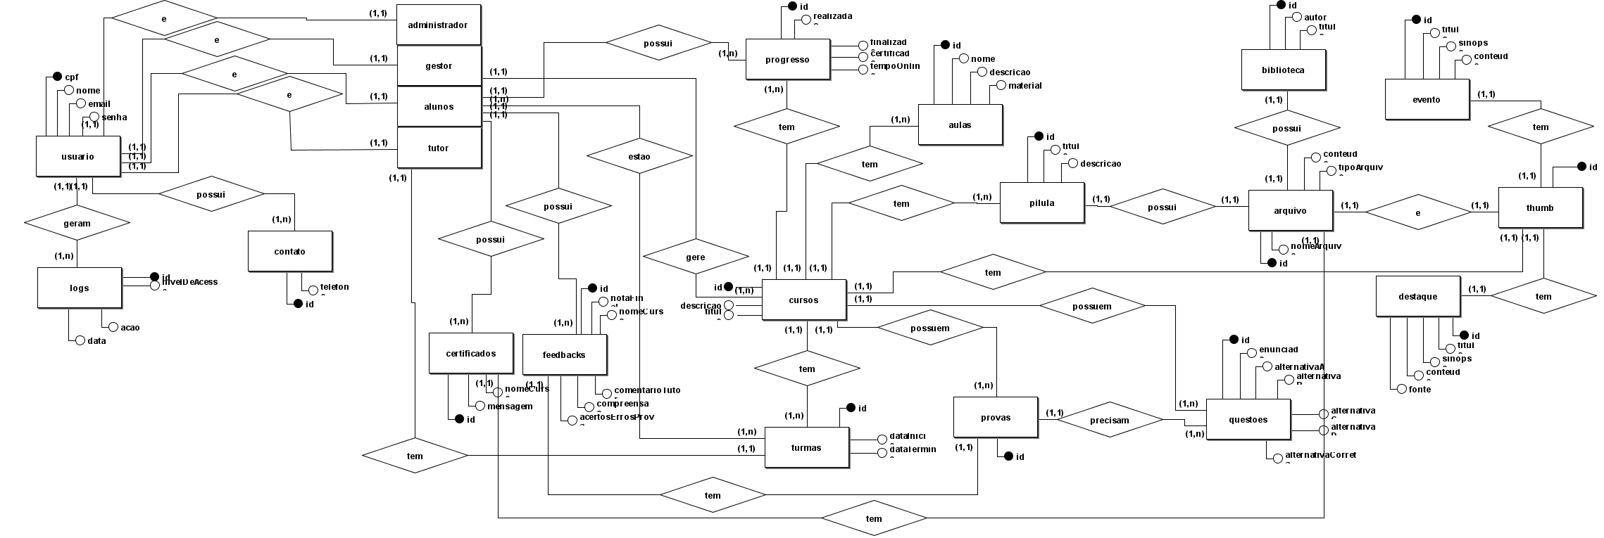
15

Slide 26
Burndown
26
Parte 06

Slide 27
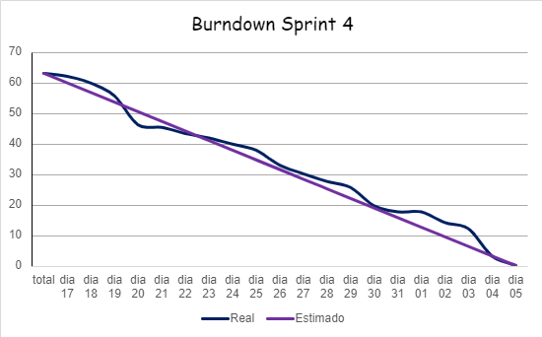
27

Slide 28

Tecnologias utilizadas
28
Parte 07

Slide 29









29

Slide 30
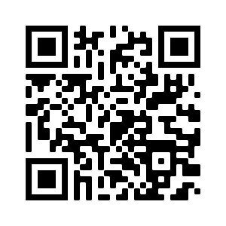
Obrigado pela atenção!
30
QR Code do nosso repositório:

